Slide 1
স্বাগতম

Slide 2
পরিচিতি
নাম: মারজাহান আক্তার ।
মোহাম্মদপুর আনোয়ার আলী ইসলামিয়া আলিম মাদ্রাসা।
সহকারী শিক্ষক (কম্পিউটার)

Slide 3
পাঠ পরিচিতি
শ্রেণি :অষ্টম।
বিষয়: তথ্য যোগাযোগ ওপ্রযুক্তি।
অধ্যায়: প্রথম।

Slide 4
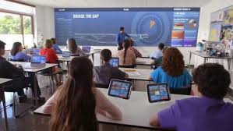
তথ্য প্রযুক্তির ব্যাবহার ওশিক্ষা

Slide 5
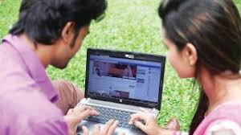
তথ্য যোগাযোগ

Slide 6
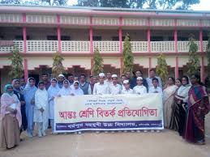
দারিদ্র বিমোচন ও তথ্য যোগাযোগ

Slide 7
একক কাজ
১।তথ্য ও যোগাযোগ প্রযুক্তি বলতে কি বুঝ?
২ তথ্য ও যোগাযোগ প্রযুক্তির মাধ্যম্যে আমরা কি কি সুবিধা পেতে পারি?

Slide 8
মুল্যায়ন
১।কম্পিউটার কি ?
২। কম্পিউটার সুবিধা কি ?

Slide 9
বাড়ীর কাজ
১। কি কি কাজে কম্পিউটারের ব্যাবহার করা হয় তা শিখে আসবা

Slide 10
সবাইকে ধন্যবাদ

